Slide 1
断言

Slide 2
本章目标
了解断言的功能
了解assert语句的用法
了解断言的开启方法

Slide 3
知识点1-断言的功能
JDK1.4版本开始，增加了断言机制；
断言用来进行调试，不在生产环境中使用；
换言之，断言是为了帮助程序员在编程的过程中，尽快发现错误并进行修改，使得程序在生产环境中正常运行；

Slide 4
知识点2-assert语句的用法
断言使用关键字assert表示，语法非常简单，有两种形式：
assert <布尔表达式>
assert <布尔表达式> : <错误信息>
当布尔表达式的值是true时，忽略assert；
当布尔表达式的值是false时，发生AssertionError错误，程序中断；如果用第二种形式，同时显示错误信息；

Slide 5
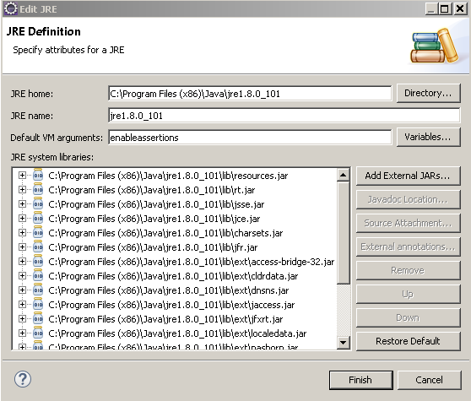
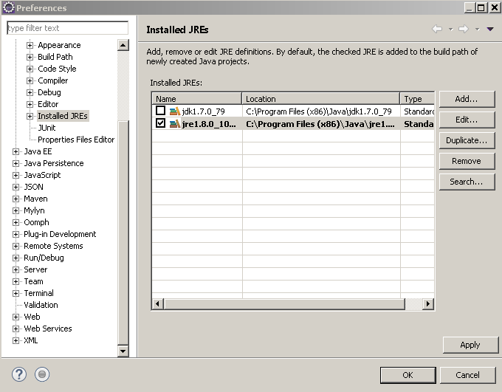
知识点3-断言的开启方法
Eclipse默认没有开启断言功能，要使用需要开启；
开启Eclipse中的断言功能；

Slide 6
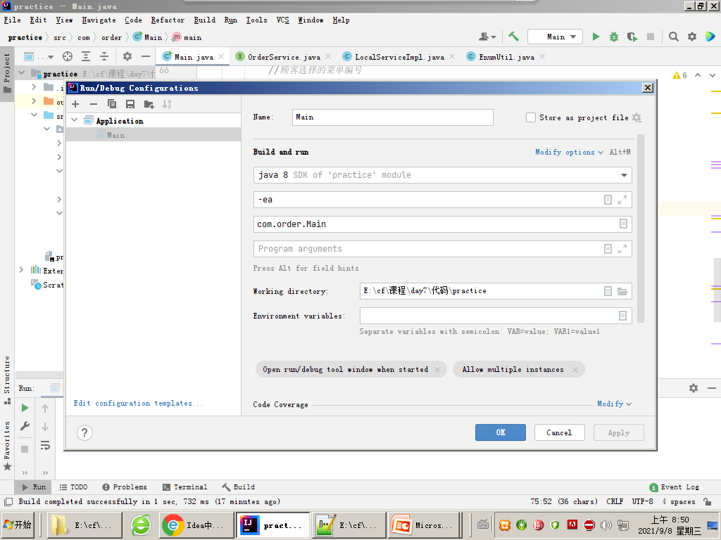
Idea开启断言的方式

Slide 7

知识点3-断言的开启方法
举例：使用断言判断私有方法的参数值；
public class TestAssertion {
private static void test(int i){
assert i!=1:"输入值不能为1";
System.out.println("i="+i);
}
public static void main(String[] args) {
test(2);
test(1);
}
}

